Slide 2
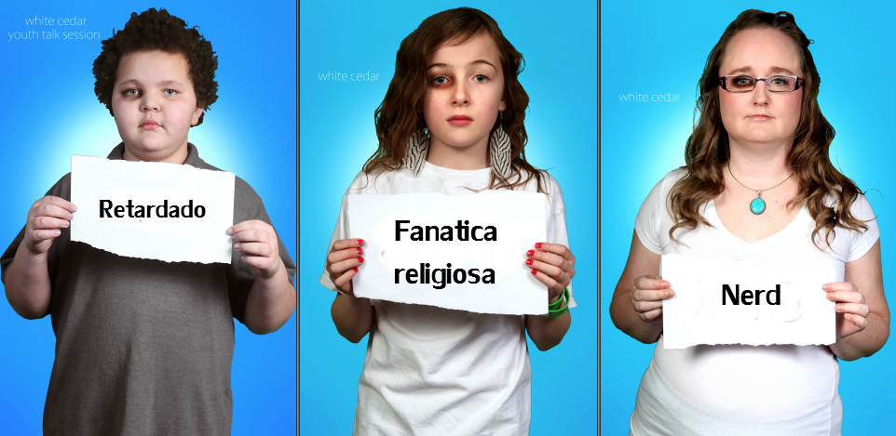
BULLYING
“bully”: valentón, matón
“bullying”: maltratar, amedrentar, intimidar
Sanders y cols, 2004

Slide 3
BULLYING
Uso repetido y deliberado de agresiones verbales, psicológicas o físicas para lastimar y dominar a otro niño
Es realizado por una persona o un grupo sin que haya sido precedido de una provocación y en el entendimiento de que la víctima carece de posibilidades de defenderse
Implícitamente hay una diferencia de poder
Goodman y col, 2005

Slide 4
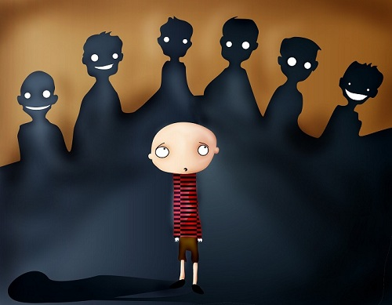
Enfermedades somáticas crónicas, que necesitan de una atención regular como las alergias y el asma se han visto asociadas a hostigamiento, especialmente entre los niños (OR=2.5, P=0.041)
Luukkonen y cols, 2010

Slide 5
Delegaciones de Iztapalapa y Tlalpan del Distrito Federal
Muestra de 1 092 alumnos, en primaria
24.2 % afirmaron que sus compañeros se burlaban de ellos constantemente
17% dijeron haber sido lastimados físicamente por otro estudiante o grupo de compañeros
Albores-Gallo y cols, 2011

Slide 6
En estudios previos cuando se preguntó por qué los adolescentes son víctimas de hostigamiento, la respuesta más común fue que es porque las víctimas tienen un aspecto diferente
Por ejemplo, adolescentes con sobrepeso y obesos tienen un mayor riesgo de sufrir hostigamiento escolar
De una muestra de 6,939 adolescentes con un promedio de edad de 14.4 años, los hombres con sobrepeso/obesidad tuvieron un OR= 1.27 y las un OR= 1.36 para sufrir hostigamiento verbal sugiriendo que el estado del peso podría estar relacionado con la victimización por pares
Wang y cols, 2009

Slide 7
SOBREPESO Y OBESIDAD EN NIÑOS DE EDAD ESCOLAR EN MÉXICO
La prevalencia nacional combinada de sobrepeso y obesidad, utilizando los criterios de la OMS, fue de 34.4% (19.8 y 14.6%, respectivamente)
Niñas: 32% (20.2 y 11.8%)
Niños: 36.9% (19.5 y 17.4%)
Alrededor de 5 664 870 niños con sobrepeso y obesidad en el ámbito nacional
ENSANUT 2012

Slide 8
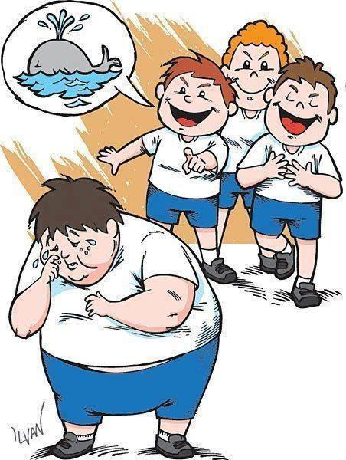
El estereotipo de la obesidad se integra tempranamente en la vida y se fortalece entre los tres y cinco años de edad
Aumenta conforme avanza la edad
Es considerado un predictor de la idealización de la apariencia
Klaczynski y cols, 2009

Slide 9
Los obesos son de los grupos sociales más estigmatizados
Niños y adultos ven a las personas obesas de forma más negativa: menos inteligentes, menos felices, más perezoso que a las minorías étnicas, personas con discapacidades físicas y malformaciones faciales y amputados

Slide 10
Debido a la creciente importancia atribuida a la apariencia física, entre los adolescentes, el sobrepeso parece ser una característica indeseable que se desvía de las normas e ideales culturales predominantes
Las consecuencias negativas del exceso de peso en la infancia y la adolescencia son sobre todo de naturaleza psicológica, y las dificultades psicológicas y sociales parecen estar estrechamente relacionadas con los estereotipos negativos de tener un peso elevado (Giletta y cols, 2010) siendo particularmente vulnerables, con baja autoestima, y baja satisfacción corporal, lo que los coloca en mayor riesgo de ser hostigados por sus compañeros (Fox y cols, 2009)

Slide 11
Las experiencias de victimización basada en el peso, son percibidas de forma diferente dependiendo del sexo.
Las niñas presentan un mayor riesgo en la relación del peso con la victimización ya que sus cuerpos son criticados más de cerca en comparación con los hombres, siendo objeto de burlas con mayor frecuencia en comparación con los varones ( – 0.067 en las mujeres, vs -0.020 en varones)
(Peterson y cols, 2011)

Slide 12
El 21% de 100 físico-culturistas reportó hostigamiento frecuente en la infancia, con un promedio de edad a los 10.5 años
Repercusión negativa en la vida adulta, favoreciendo una baja autoestima y desarrollo de psicopatología principalmente de síntomas depresivos y obsesivo-compulsivos
Sapouna y cols, 2008

Slide 13
Estudio realizado a 3 grupos de adolescentes de 10, 13, 16 años. Se les aplicaron cuestionarios de: actitudes hacia la obesidad, causas de obesidad, actitudes socioculturales de la apariencia (idealización de la apariencia) y una escala de imagen corporal
Resultados: con la edad se incrementan los puntajes de la actitud negativa hacia la obesidad y la idealización de la apariencia física
Por sexo las mujeres tienen mayor puntaje en la idealización de la apariencia con respecto a los niños.
Los niños obesos y con sobrepeso tienen menos amigos, son aceptados en menos grupos, y se les ofrecen menores oportunidades de participar en grupos sociales, promoviendo la marginalización
Klaczynski y cols, 2009

Slide 14
Los adolescentes obesos son más frecuentemente victimas de agresión por los pares y es menos probable que desarrollen relaciones románticas.
Muestra de 416 adolescentes, mediciones de victimización: agresión abierta y de relación (Cuestionario de experiencias con los pares, de 9 ítems) y un cuestionario de comportamiento en las citas
Adolescentes obesos: más experiencias de victimización que sus pares
Niños obesos: victimizados más abiertamente que sus pares, mas burlas y mas golpes que sus pares con peso normal y sobrepeso.
Niñas obesas: más experiencias de victimización relacional que sus pares con peso normal, sus pares rehusaban pasar tiempo con ellas, no querían sentarse cerca de ellas en clases o en el recreo
Pearce y cols, 2002

Slide 15
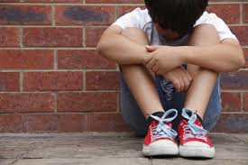
OBJETIVO GENERAL
Comparar la frecuencia de hostigamiento escolar entre niños con sobrepeso y obesidad y los de IMC normal.

Slide 16
HIPÓTESIS
Niños con sobrepeso y obesidad, tendrán mayores puntajes para hostigamiento escolar, en comparación con los que tienen un peso normal

Slide 17
SUJETOS
Escolares de 1º. a 6º. año de primaria, de 7 a 13 años de edad que acudieron a consulta al centro de salud No. 1 de la ciudad de Puebla
Padres de los escolares que aceptaron participar en el estudio
Se excluyeron cuestionarios incompletos (10% de los ítems sin contestar)

Slide 18
INDICE DE MASA CORPORAL
Criterios establecidos por la OMS
Sobrepeso: >+1SD (equivalente a un IMC 25 kg/m² a los 19 años)
Obesidad: >+2SD (equivalente a un IMC 30 kg/m² a los 19 años)
Bajo peso: <-2SD
Bajo peso grave: <-3SD

Slide 19
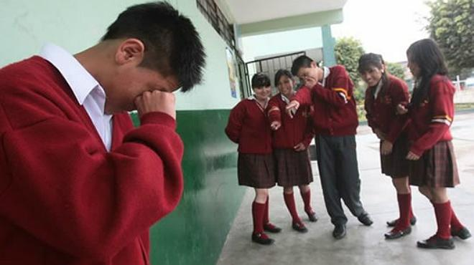
INTIMIDACIÓN
Estudio del Cuidado del Niño en la Primera Infancia y el Desarrollo Juvenil del Instituto Nacional de Salud Infantil y Desarrollo Humano “Eunice Kennedy Shriver”
Auto-reporte del niño (4 items) y reporte de padres (7 ítems)
Lumeng y cols, 2010

Slide 20
AUTO-REPORTE DEL NIÑO
¿Alguien de tu clase se mete contigo (te molesta)?
¿Alguien de tu clase te dice cosas feas en la escuela?
¿Alguien de tu clase habla mal de ti a otros niños en la escuela?
¿Alguien de tu clase te golpea en la escuela?
Nunca, pocas veces, muchas veces, casi siempre, siempre

Slide 21
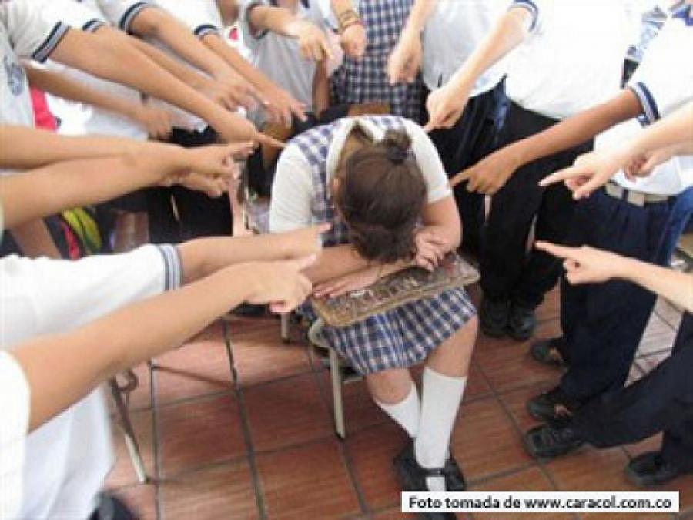
REPORTE DE LOS PADRES
Su hijo:
¿Es ridiculizado por sus compañeros?.............................................
¿Es molestado por otros niños?......................................................
¿Le han puesto apodos sus compañeros?.......................................
¿Lo han empujado otros niños?......................................................
¿Sus compañeros hablan mal de él/ella con otros niños?..............
¿Sus compañeros lo molestan o se burlan de él?...........................
¿Lo han golpeado o pateado otros niños?......................................
No, Nunca
A veces
A menudo

Slide 22
RESULTADOS

Slide 23
ESCOLARES INCLUIDOS N=174 niños (95), niñas (79)

Slide 24
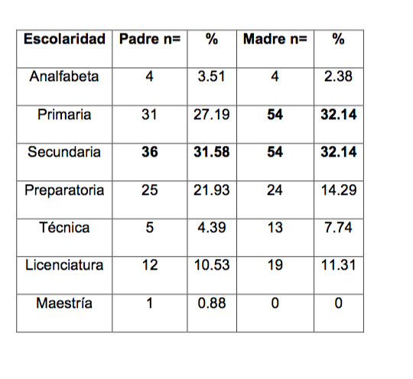

Slide 25
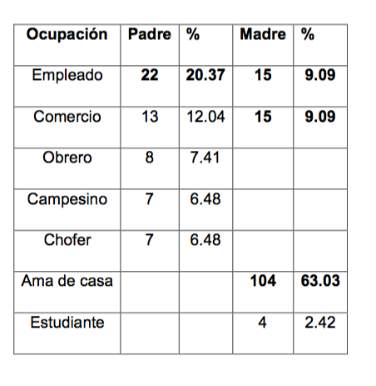

Slide 26
INDICE DE MASA CORPORAL DE LOS NIÑOS EVALUADOS

Slide 27
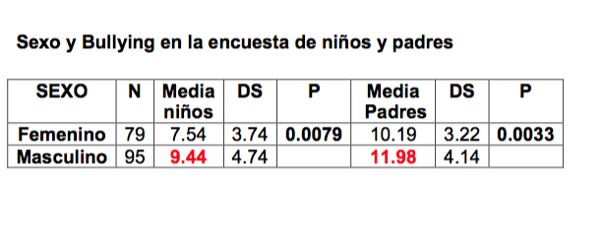

Slide 28
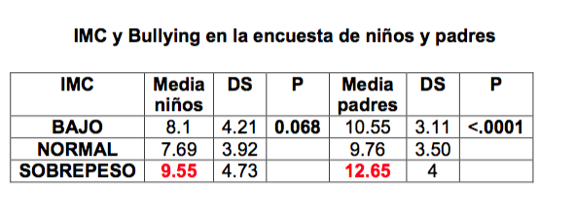

Slide 29
CONCLUSIONES
Se confirma la hipótesis propuesta:
Los niños con sobrepeso y obesidad, tuvieron mayores puntajes para hostigamiento escolar, en comparación con los que tienen un peso normal
Además de los problemas de salud, los niños con sobrepeso y obesidad son particularmente vulnerables a los riesgos psicosociales.

